Slide 1
Fitness Power
Мощь фитнеса

Slide 2
Описание функционала
Приложение для фитнеса.
Курс упражнений со списком на каждый день в течении 21 дня.
Стек: MVVM, Shared Preference, Count Down Timer, картинки Gif (библиотека android-gif-drawable), анимированные переходы между фрагментами. Использован принцип Single activity .

Slide 3
Демонстрация приложения

Slide 4
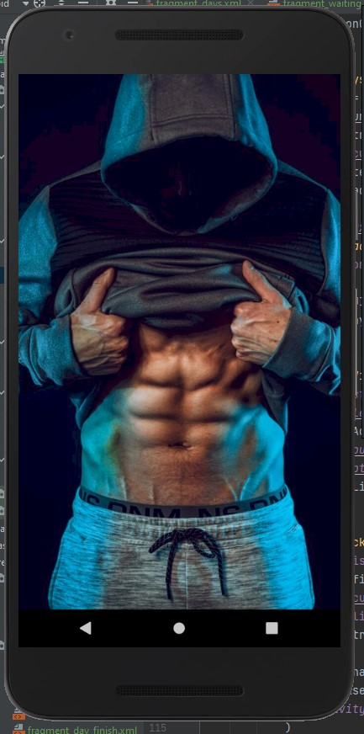
Splash activity

Slide 5
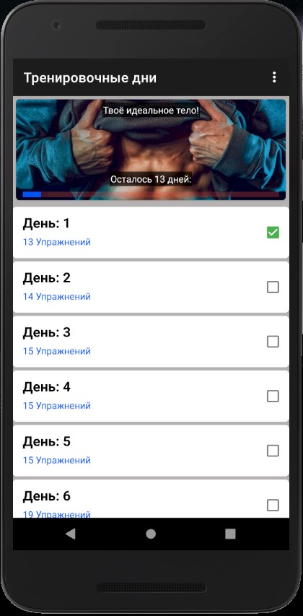
Главный экран

Slide 6
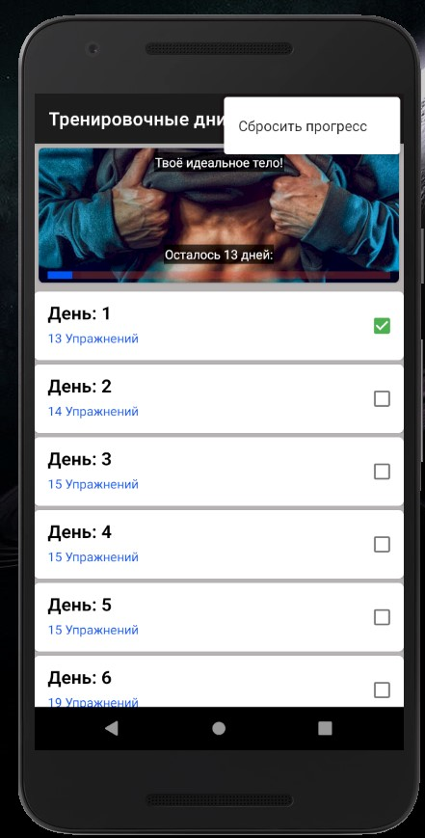
Сброс прогресса на главном экране через меню

Slide 7
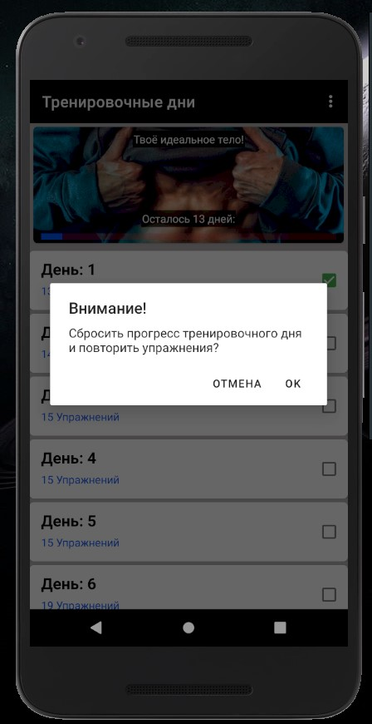
Диалоговое окно с подтверждением о сбросе прогресса

Slide 8
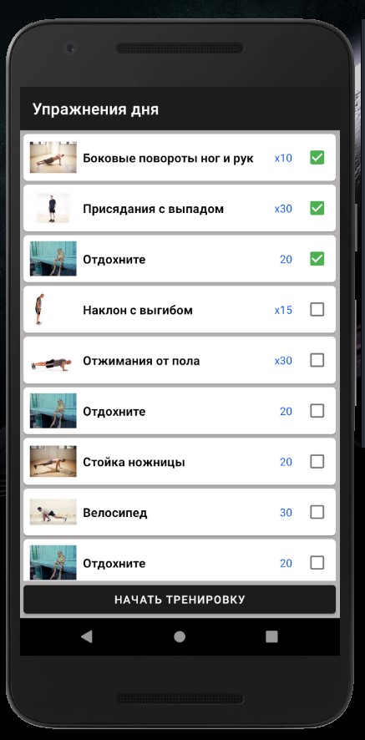
Экран со списком упражнений на день

Slide 9
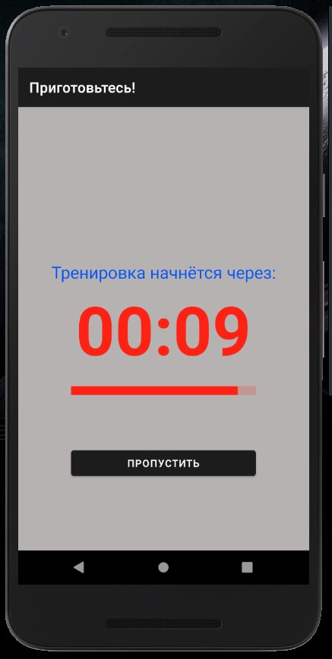
Экран подготовки к упражнениям с таймером

Slide 10
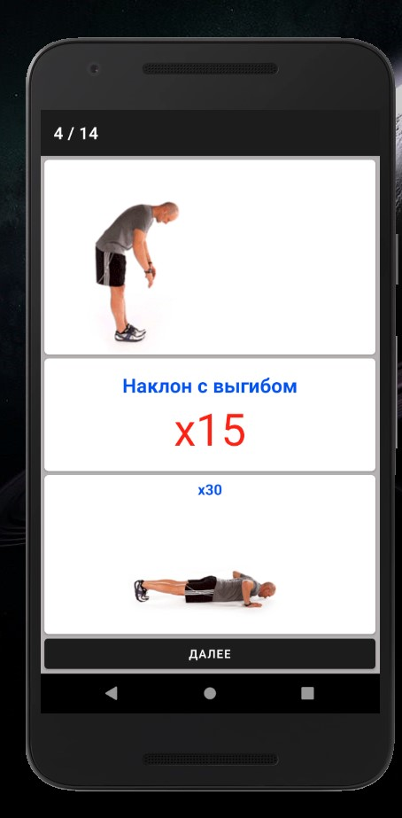
Экран с текущим упражнением в списке на день

Slide 11

Экран с завершением списка упражнений

